Slide 1
Ферменты.
Презентацию подготовила ученица 10 «А» класса
Скуляк Алина

Slide 2
Функции ферментов
Ферменты — высокоспецифичные белковые катализаторы. Ферменты присутствуют во всех живых клетках и способствуют превращению одних веществ в другие.
Ферменты выступают в роли катализаторов практически во всех биохимических реакциях, протекающих в живых организмах — ими катализируется около 4000 биореакций. Ферменты играют важнейшую роль во всех процессах жизнедеятельности, направляя и регулируя обмен веществ организма.

Slide 3
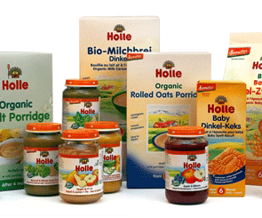
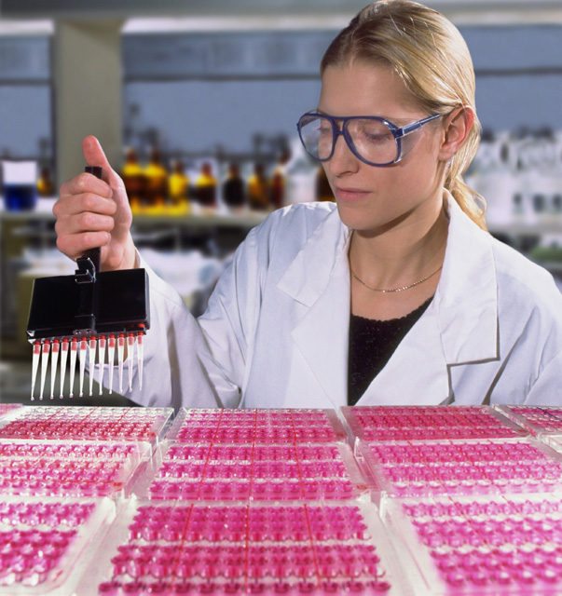

Подобно всем катализаторам, ферменты ускоряют как прямую, так и обратную реакцию, понижая энергию активации процесса. Ферменты широко используются в народном хозяйстве — пищевой (например, пепсин – в производстве «готовых» каш, трипсин – при производстве детского питания), текстильной промышленности, в фармакологии.

Slide 4
Классификация ферментов
По типу катализируемых реакций ферменты подразделяются на 6 классов согласно иерархической классификации ферментов. Классификация была предложена Международным союзом биохимии и молекулярной биологии (International Union of Biochemistry and Molecular Biology). Каждый класс содержит подклассы, так что фермент описывается совокупностью четырёх чисел, разделённых точками.
Например, пепсин имеет название EС 3.4.23.1. Первое число грубо описывает механизм реакции, катализируемой ферментом:

Slide 5
EC 1: Оксидоредуктазы, катализирующие окисление или восстановление.
EC 2: Трансферазы, катализирующие перенос химических групп с одной молекулы субстрата на другую.
EC 3: Гидролазы, катализирующие гидролиз химических связей.

Slide 6
EC 4: Лиазы, катализирующие разрыв химических связей без гидролиза с образованием двойной связи в одном из продуктов.
EC 5: Изомеразы, катализирующие структурные или геометрические изменения в молекуле субстрата.
EC 6: Лигазы, катализирующие образование химических связей между субстратами за счет гидролиза АТФ.

Slide 7
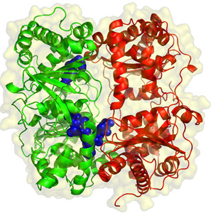
Структура ферментов
Активность ферментов определяется их трёхмерной структурой.
Как и все белки, ферменты синтезируются в виде линейной цепочки аминокислот, которая сворачивается определённым образом. Каждая последовательность аминокислот сворачивается особым образом, и получающаяся молекула (белковая глобула) обладает уникальными свойствами. Несколько белковых цепей могут объединяться в белковый комплекс. Третичная структура белков разрушается при нагревании или воздействии некоторых химических веществ.

Slide 8
Применение ферментов
Ферменты получили широкое применение в легкой, пищевой и химической промышленности, а также в медицинской практике.
•В пищевой промышленности ферменты используют при приготовлении безалкогольных напитков, сыров, консервов, колбас, копченостей.
•В животноводстве ферменты используют при приготовлении кормов.
•Ферменты используют при изготовлении фотоматериалов.

Slide 9
•Ферменты используют при обработке овса.
•Ферменты используют для смягчения кожи в кожевенной промышленности.
•Ферменты входят в состав стиральных порошков, зубных паст.
•В медицине ферменты имеют диагностическое значение – определение отдельных ферментов в клетке помогает распознаванию природы заболевания (например вирусный гепатит – по активности фермента в плазме крови) их используют для замещения недостающего фермента в организме.

